Slide 1
User Guide GNFR rfp & Auction
2024
Process Consulting Offer SolutionsEmail: esourcing@sourcingsupport.de
Phone +49 211 969 4747
Notes:
Titelfolie
Verwenden Sie die Layoutoption „Titelfolie“, wenn Sie eine neue Folie über den „Start‘“-Reiter erstellen.
Die Hintergrundfarbe, das Markenzeichen und die Grafik sind auf diesem Folienlayout voreingestellt und dürfen nicht verändert werden.
Die Infoebenen „Datum“ und „Fußzeile“ können unter dem Reiter „Einfügen“ über die Auswahl „Kopf- und Fußzeilen“ für alle Folien bearbeitet werden. Bitte bearbeiten Sie diese Ebenen nicht einzeln auf den Folien oder in der Folienmasteransicht.

Slide 2
GNFR RFP & Auction
The following scenario will describe the process to be performed for an RFP following with an Auction in GNFR projects.
Project Management – Supplier Circle
= Navigator at the top of each slide, indicates where you are inside of the platform
Notes:
Textfolie
Verwenden Sie die Layoutoption „Titel und Inhalt“, wenn Sie eine neue Folie über den „Start“-Reiter erstellen wollen. Der Folientitel erscheint in Verdana fett (METRO Blau) 28 pt und in Versalien. Ist ein Untertitel erforderlich, sollte dieser manuell auf 20 pt eingestellt werden (in Groß- und Kleinschreibung). Wählen Sie hierfür über den „Start“-Reiter im Dialogfeld „Schriftart“ die Schriftgröße 20 aus und entfernen Sie den Haken bei Großbuchstaben.
Fußnoten erscheinen in 12 pt Verdana Standard – das Beispiel auf dieser Folie kann kopiert und auf anderen Folien eingefügt werden.
Wenn Ihr Textinhalt den Platz des Textfelds überschreitet, sollten Sie eine zusätzliche Folie erstellen.
Größe und Position des Markenzeichens sind auf diesem Folienlayout voreingestellt und dürfen nicht verändert werden.
Dieses Folienlayout enthält eine horizontale Linie in 0,5 pt (METRO Blau), um den Folieninhalt von der Fußzeile zu trennen.

Slide 3
The main application steps for the scenario “RFP & Auction” in a GNFR project are:
Project Management
RFP
!
Notes:
Textfolie mit Bild Verwenden Sie die Layoutoption „Titel, Bild links, Inhalt“, wenn Sie eine neue Folie über den „Start“-Reiter erstellen wollen.
Der Folientitel erscheint in Verdana fett 28 pt (METRO Blau) und in Versalien. Ist ein Untertitel erforderlich, sollte dieser manuell auf 20 pt eingestellt werden (in Groß- und Kleinschreibung). Wählen Sie hierfür über den „Start“-Reiter im Dialogfeld „Schriftart“ die Schriftgröße 20 aus und entfernen Sie den Haken bei Großbuchstaben.
Wenn Ihr Textinhalt den Platz des Textfelds überschreitet, sollten Sie eine zusätzliche Folie erstellen.
Ein Bildplatzhalter wurde in das Folienlayout mit einer Größe von 12,9 cm x 11 cm eingebaut – diese Werte sind festgeschrieben und dürfen nicht überschritten werden. Bilder mit verringerter Höhe dürfen nur dann verwendet werden, wenn das Format nicht an den Platzhalter angepasst werden kann. Alle Bilder müssen jedoch die gleiche Höhe haben. Zur Optimierung von Bildschirmauflösung und Ausdrucken von Bildschirminhalten wird empfohlen, dass alternative Bilder in diesen Größen mit 100 dpi abgespeichert werden. Unter dem Bild ist eine Bildunterschrift (in 11 pt Verdana Standard, METRO Blau).

Slide 4
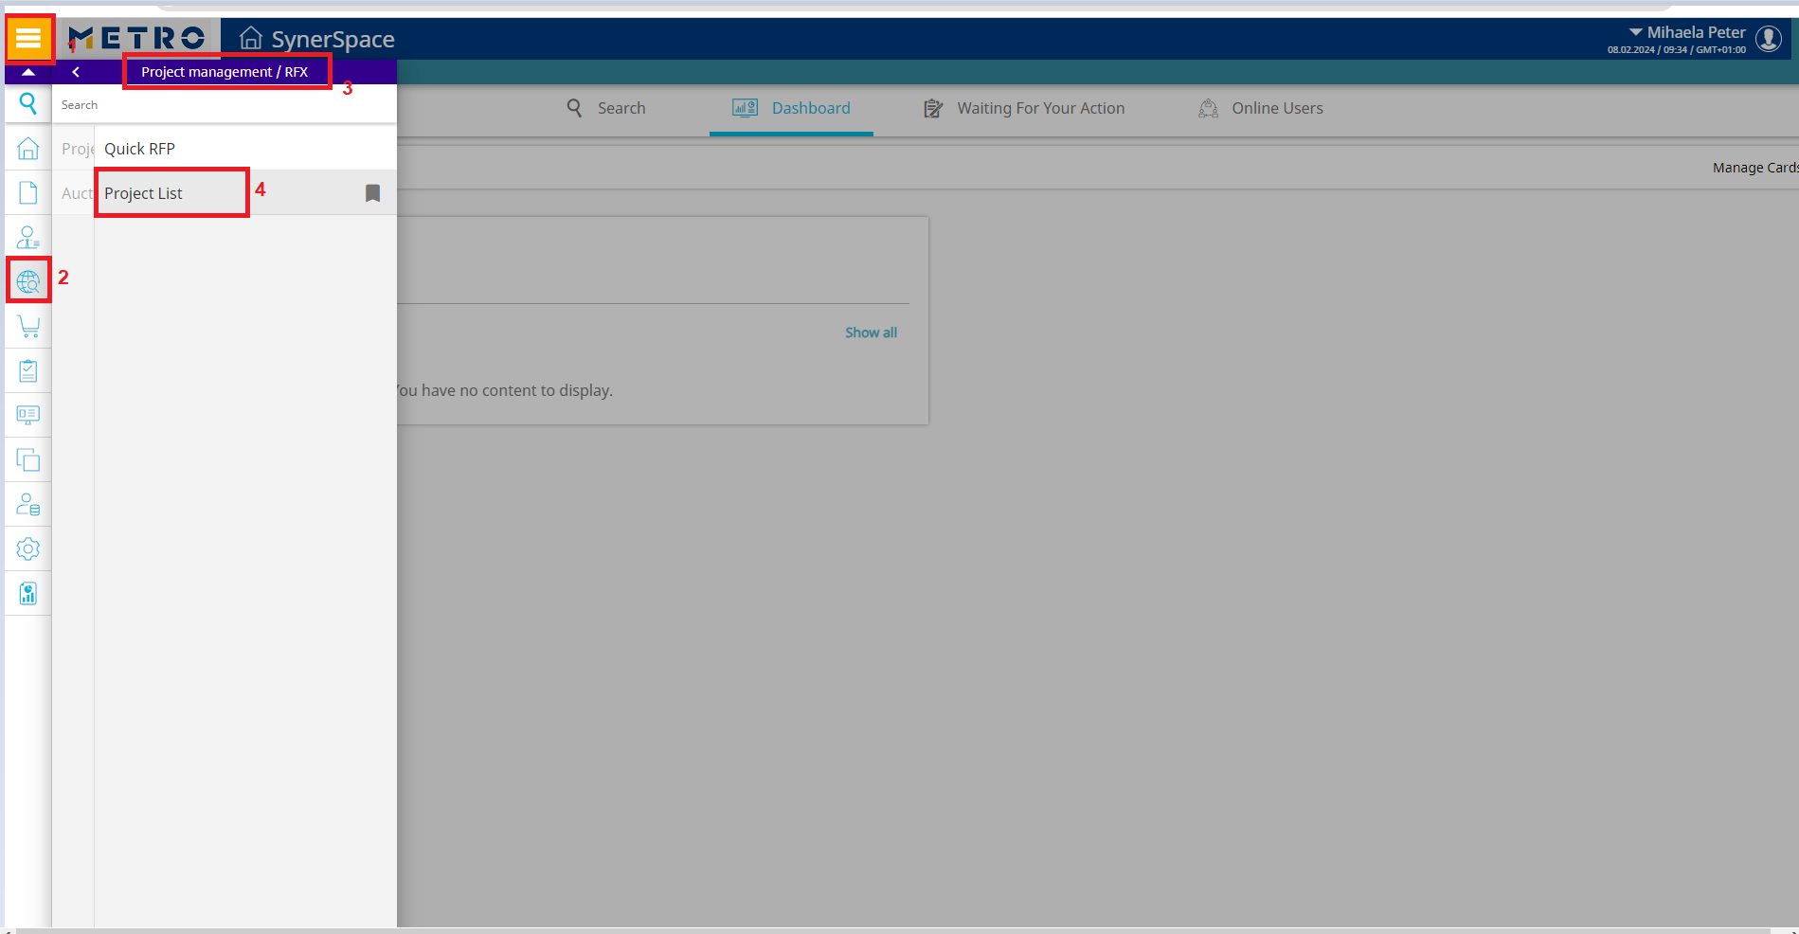
SynerSpace
a) Go to the link https://esourcing.metro-link.com to access the platform
b) Log in to access with your user name and password
c) The first step to create a new project is to press
Click to open Main Menu at the bottom left
Click Sourcing
Select Project Management / RFX
Click on Project List.

Slide 5
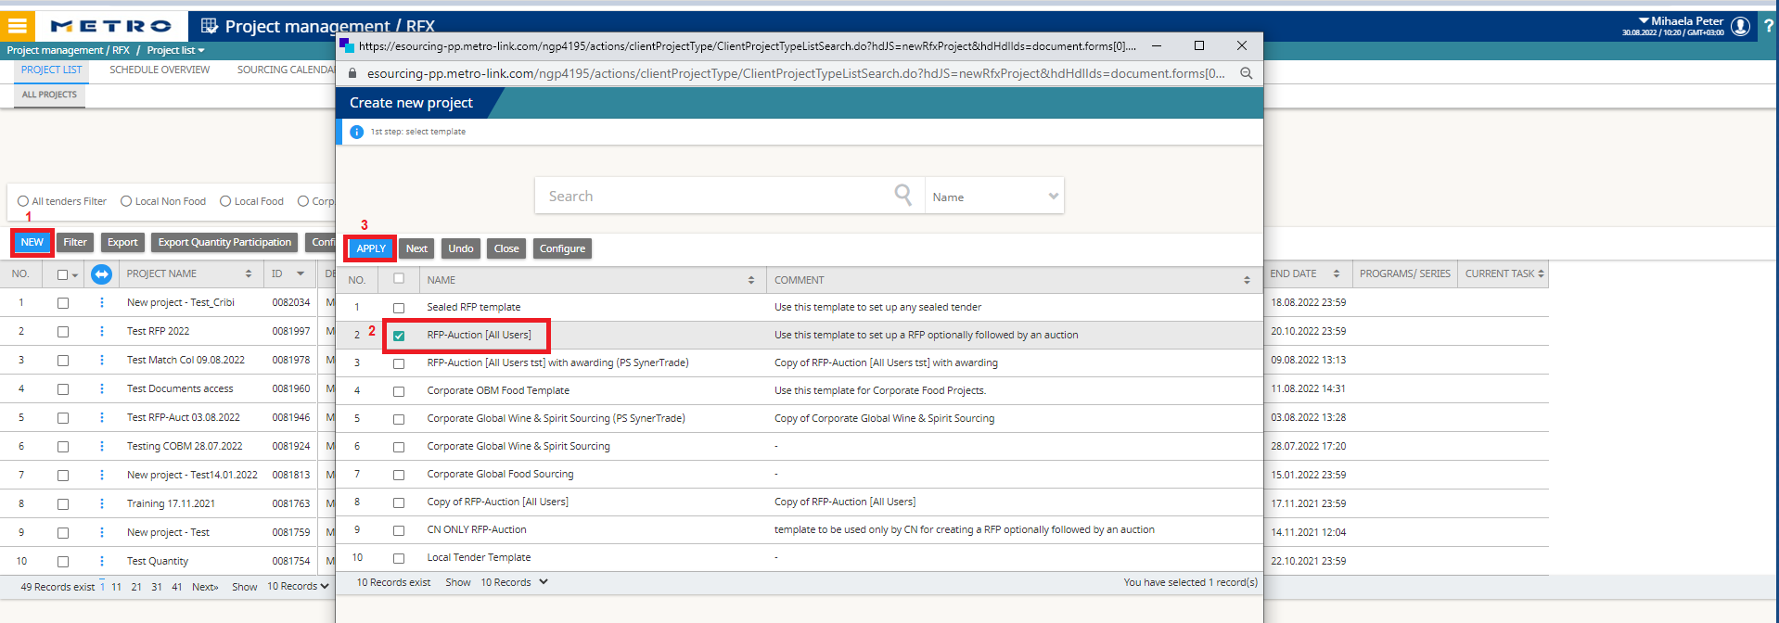
RFX
Project management
Click on “New” to set up a new project.
Select «RFP – Auction [All Users]» as the project template
Click on «Apply» to proceed with the template selection.
!!! Important Note: For GNFR Projects two templates are available to set-up a new project; either „Sealed RFP template“ or „RFP-Auction [All Users]“.
In this training document, „RFP-Auction [All Users]“ has been used.

Slide 6
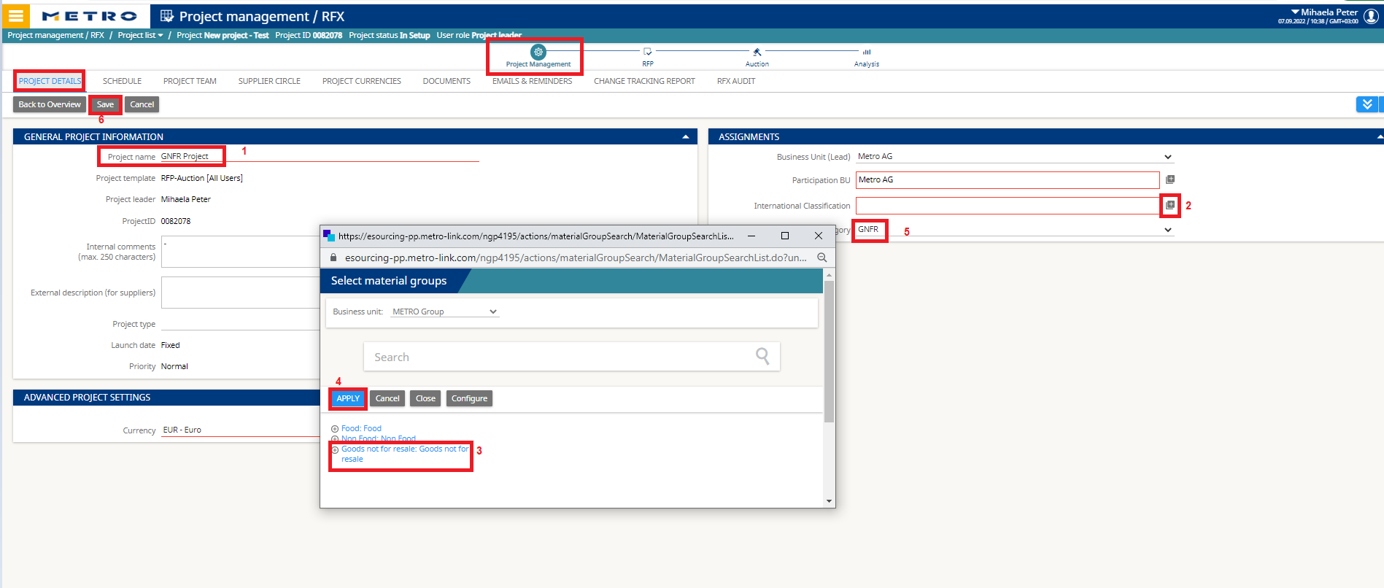
Project Configuration
Under Project Management → Project Details part, you can obtain the main information of your project.
Name the project.
In order to select the International Classification, click on “+”
Choose the related category according to your project under GNFR line.
Click on “Apply”
(Optional) You may choose the “Brand Category” as “GNFR”
Save the page.
Important!!! Red lined or red framed fields are mandatory to be filled in.

Slide 7
Project Management – Project Team
Under Project Management → Project Team part, we can decide whom to invite internally to our project.
1. Click on «Add» to invite internal users.
2. Search the internal user by email, by name and surname, etc.
3. Select the desired contact person.
4. Click on “Add to Project Team” button.

Slide 8
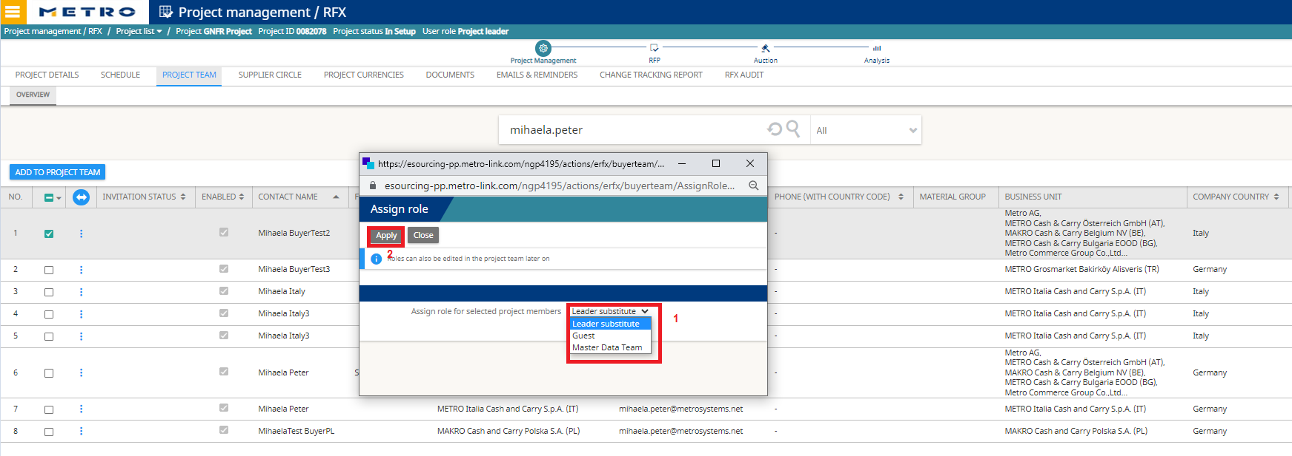
Project Management – Project Team
Assign the role of the new contact.
Click on “Apply”.
Click on “Clear selection”.
4. From the upcoming screen click on “Back to Project Team” button to go back to the invited Project Team list.

Slide 9
Project Management – Supplier Circle
1. We invite our suppliers to the project from Supplier Circle.
2. Search for the suppliers can be done via the search bar and by email, name or company name, etc.
3. Select the desired suppliers
4. Click on “Add to current project” button.
4. Click on “Back to Supplier Circle” button to go back to the list of invited suppliers.

Slide 10
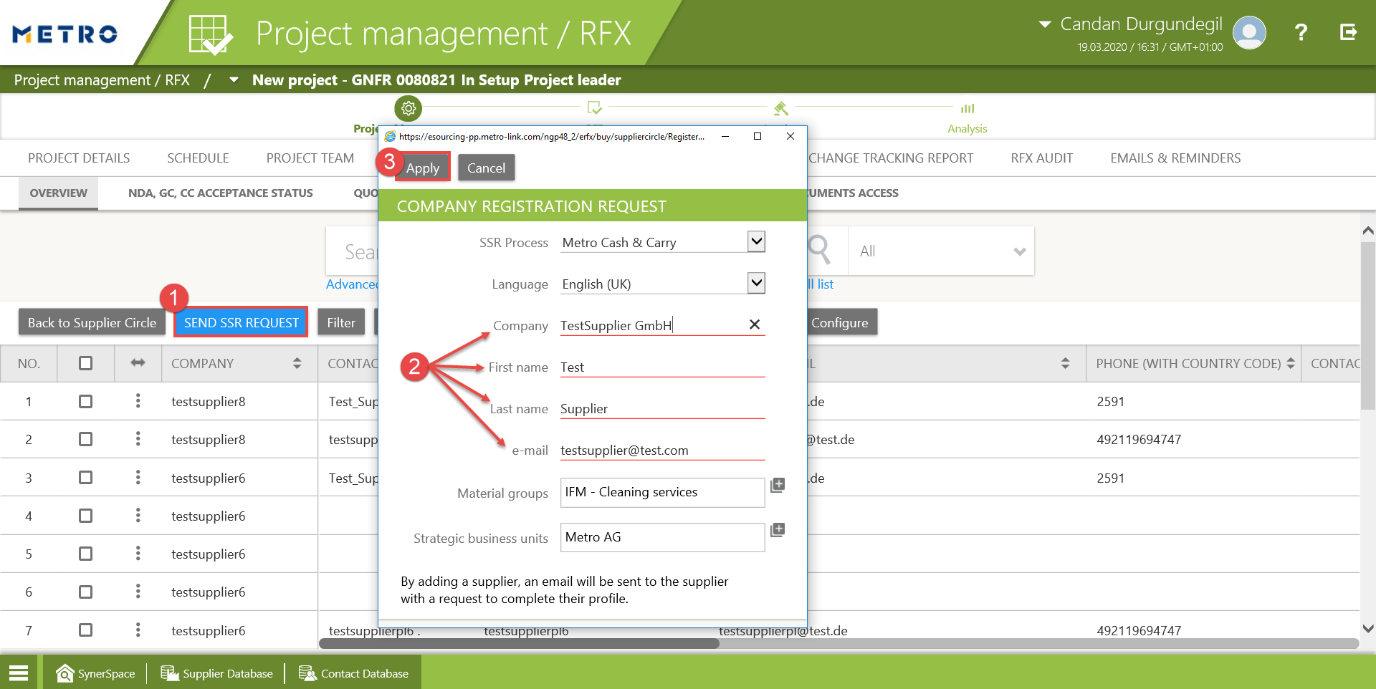
Project Management – Supplier Circle
If a supplier which is intended to invite to the project is not yet in the system, a Supplier Self Registration (SSR) Form should be sent.
In order to send the SSR:
Click on «Send SSR Request» button.
Fill-in the form from the upcoming pop-up screen (red lined or red framed parts are mandatory).
Click on «Apply» button.

Slide 11
Project Management – Documents
From the Documents part, related project documents can be uploaded. At least one document should have the status GC (General Condiitions).
There are two ways to upload document(s):
1- In order to upload one document or upload many documents one by one, click on «Upload»
2- In order to conduct a mass upload, click on «Mass Upload».
* In this example «Upload» option is used.
From the upcoming screen, click on „Browse“, select the file to be uploaded then click on „Upload“ to complete the process.

Slide 12
Project Management – Documents
To set the GC status to the uploaded document;
1- Select the tick box
2- Click on the «Set GC» button.
Note: Each and every document with the status GC has to be downloaded and accepted by the suppliers when they log in to eSourcing Platform to participate a GNFR project.
!!! Important: If you want to upload other documents but do not want to set their status as GC (documents with the information related to the project but not related to the General Conditions), it is also possible to set uyer access (suppliers cannot see them) or supplier access (both buyers and suppliers can see them).
3- The document with the GC status has both buyer and supplier access.

Slide 13
The main application steps for the scenario “RFP & Auction” in a GNFR project are:
Project Management
RFP
Auction
!
Notes:
Textfolie mit Bild Verwenden Sie die Layoutoption „Titel, Bild links, Inhalt“, wenn Sie eine neue Folie über den „Start“-Reiter erstellen wollen.
Der Folientitel erscheint in Verdana fett 28 pt (METRO Blau) und in Versalien. Ist ein Untertitel erforderlich, sollte dieser manuell auf 20 pt eingestellt werden (in Groß- und Kleinschreibung). Wählen Sie hierfür über den „Start“-Reiter im Dialogfeld „Schriftart“ die Schriftgröße 20 aus und entfernen Sie den Haken bei Großbuchstaben.
Wenn Ihr Textinhalt den Platz des Textfelds überschreitet, sollten Sie eine zusätzliche Folie erstellen.
Ein Bildplatzhalter wurde in das Folienlayout mit einer Größe von 12,9 cm x 11 cm eingebaut – diese Werte sind festgeschrieben und dürfen nicht überschritten werden. Bilder mit verringerter Höhe dürfen nur dann verwendet werden, wenn das Format nicht an den Platzhalter angepasst werden kann. Alle Bilder müssen jedoch die gleiche Höhe haben. Zur Optimierung von Bildschirmauflösung und Ausdrucken von Bildschirminhalten wird empfohlen, dass alternative Bilder in diesen Größen mit 100 dpi abgespeichert werden. Unter dem Bild ist eine Bildunterschrift (in 11 pt Verdana Standard, METRO Blau).

Slide 14
RFP
In order to continue with the RFP step :
1- Click on «New Grid»
2. Name your grid
3- Click the drop down menu to select your grid template.

Slide 15
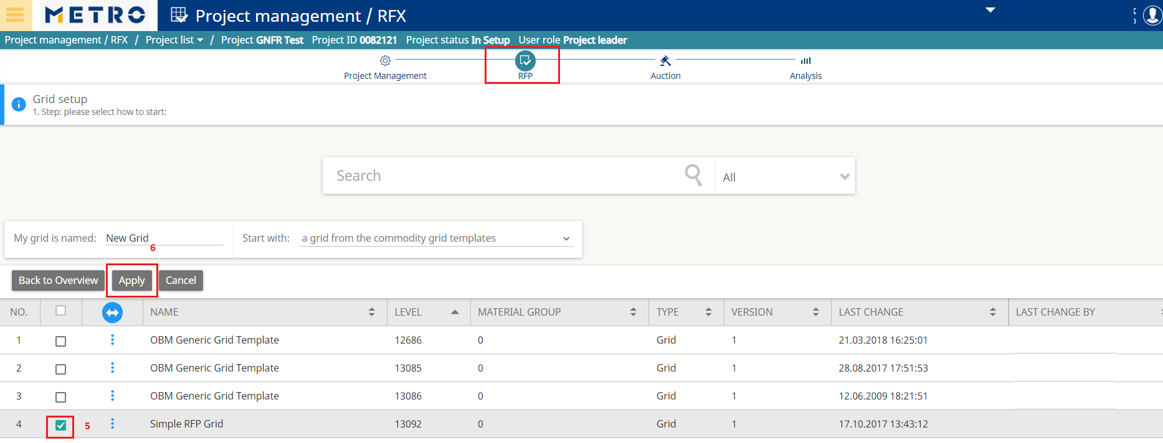
RFP
4- When the drop down list opens, click on the «a grid from the commodity grid templates».
5- When the list appears after the 4th step is completed, click the tick box «Simple RFP Grid».
5- Click on «Apply» to complete the process.

Slide 16
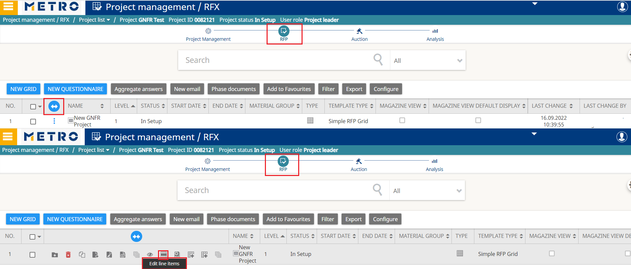
RFP
In order to open the pre-selected Simple RFP Grid for creating the articles and all information related to the GNFR project, click on the icon with two arrows to extend the complete icon list .
Click on the «Edit Line Items» icon to open the Simple RFP Grid.

Slide 17
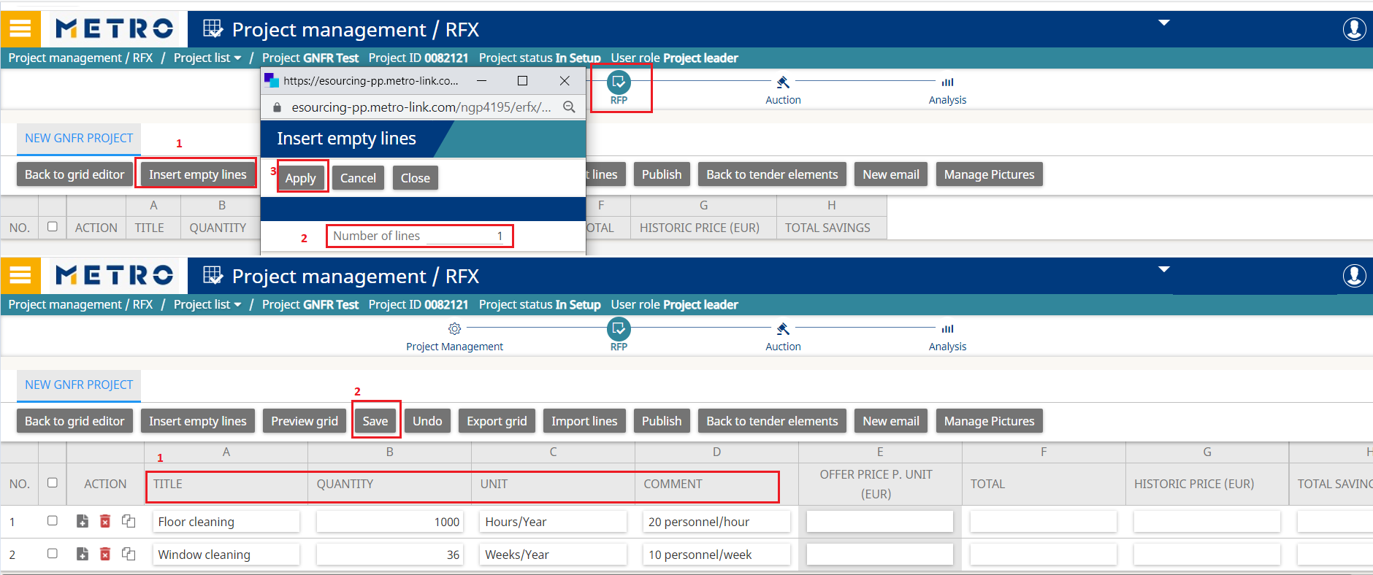
RFP
1.Click on «Insert empty lines» in order to create the articles.
2. Enter the number of the articles that would be created for this project.
3. Click on «Apply».
1- After entering the information for the articles like name, quantity, unit, comment
2- Click on „Save“
!!! Important: For this grid, there are formulas embedded for the columns F (Total) and G (Historic Price). You can see the formulas, if you click on „Back to grid editor“.

Slide 18
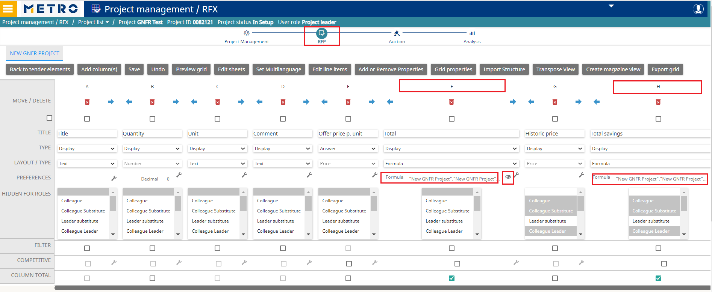
RFP
As it can be seen, both columns F and H have formulas (highlighted in yellow).
In order to see the detail of the formulas, click on the icon with eye.

Slide 19
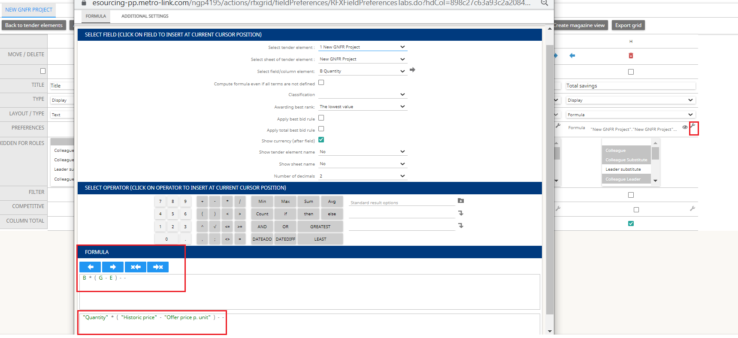
RFP
If you scroll down the screen, the formula can be seen. As stated in the formula, «Historic Price» should be entered for this RFP grid.

Slide 20
RFP
Enter the information for «Historic Price»

Slide 21
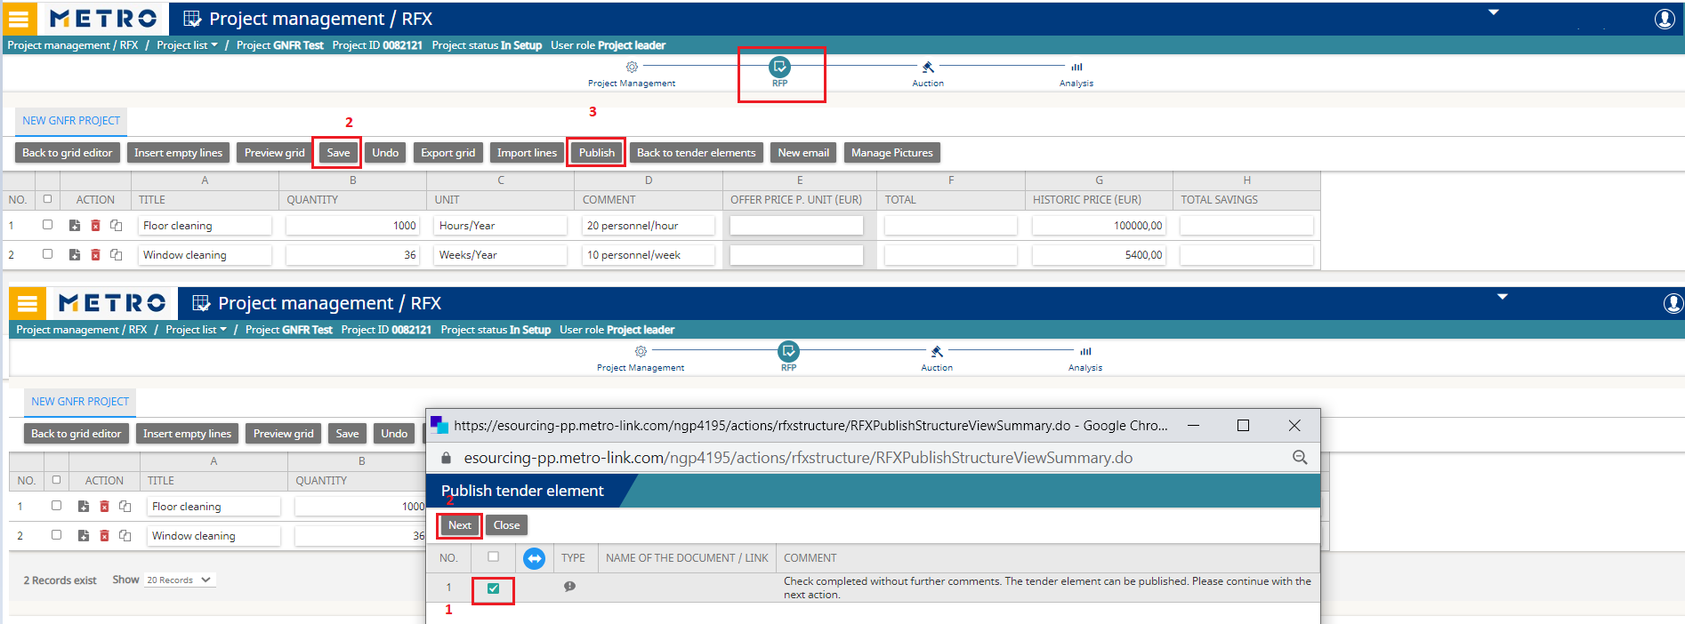
RFP
1- After entering the «Historic Price»
2- Click on «Save». If everything is completed correctly, you can publish your project in order to gather the price offres from the suppliers.
3- Click on «Publish».
A pop-up screen appears before proceeding with publishing as the system checks technically, if there´s any missing information
1- Click on the tick box when there´s no missing information in order to publish the project.
2- Click on «Next» to proceed with the next steps.

Slide 22
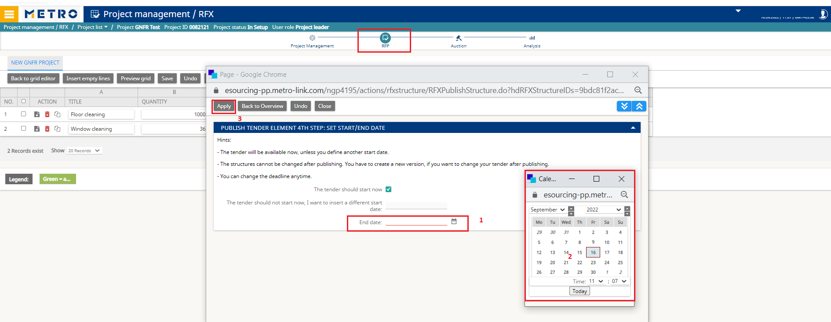
RFP
From the upcoming pop-up screen, the start and end date of the RFP should be set.
For this example, it´s assumed that the RFP starts as soon as clicking on the «Apply» button. Otherwise, it´s also possible to set the start date of the RFP for a pre-defined date and time in the future.
End date has to be defined from clicking on the calendar icon.
Select the desired date and time from the calendar.
Click on «Apply».

Slide 23
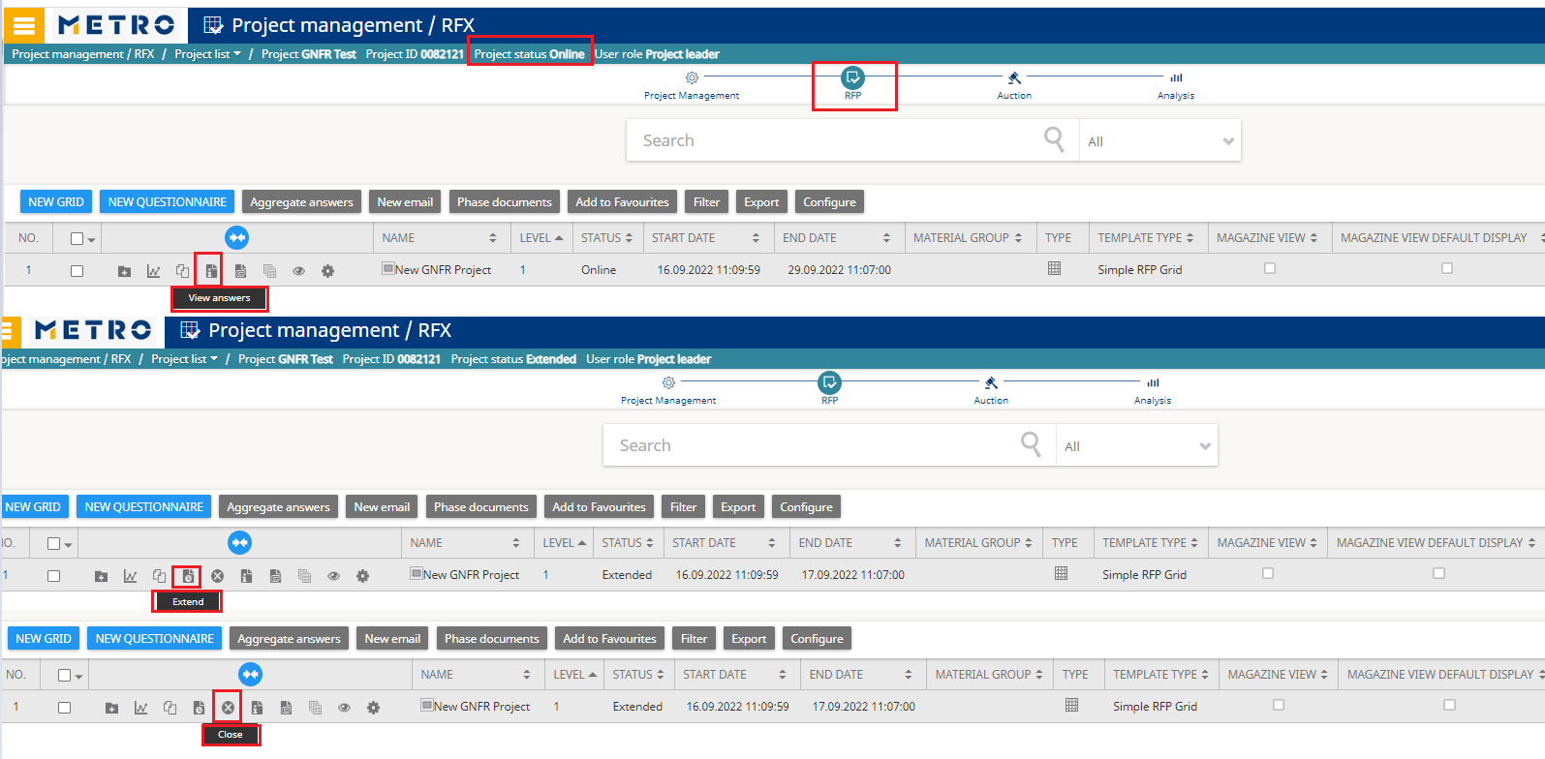
RFP
Now the RFP is ONLINE which means that the suppliers receive an invitation to participate to the RFP within the defined timeframe.
It is possible to extend the timeframe from the „Extend“ button.
And from the „View answers“ button, it is alsp possible to view the suppliers´ quotes.
Or after all the prices are entered by the suppliers, it is also possible to close the project manually by clicking on the „Close“ button.

Slide 24
Contact
If you need any support for using the eSourcing platform, please do not hesitate in contacting us.
Process Consulting Offer Solutions
esourcing@sourcingsupport.de
Hotline: +49 211 969 4747
Mo. – Thu.: 08:00 to 18:00
Fri.: 08:00 to 16:00
Notes:
Kontaktfolie Verwenden Sie die Layoutoption „Kontakt“, wenn Sie eine neue Folie über den „Start“-Reiter erstellen wollen.
Die Hintergrundfarbe, das Markenzeichen und die Grafik sind auf diesem Folienlayout voreingestellt und dürfen nicht verändert werden.
Der Titel erscheint in Verdana fett 36 pt und in weißen Versalien. Weitere Kontaktdaten sollten in Verdana Standard 15 pt (weiß) wie in diesem Beispiel erscheinen.

